Slide 1
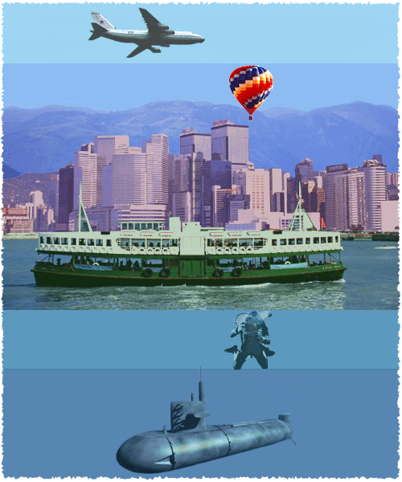
Я еще не устал удивляться Чудесам, что есть на земле, Телевизору, голосу рации, Вентилятору на столе. Ток по проволоке струится, Спутник мчится по небесам. Человеку стоит дивиться Человеческим чудесам…

Slide 2
Домашнее задание
Параграф 22. Задания на выбор: упражнение 7 или задания в рабочей тетради.
Исследование: «Плотность веществ на Земле и планетах солнечной системы»
(возможная форма: презентация, таблица, доклад)

